Slide 1

PHP Уровень 1
Урок 7
Авторизация и аутентификация

Slide 2
План урока
Принципы работы
Аутентификация и авторизация пользователя при помощи cookies и сессий
Практическое применение

Slide 3
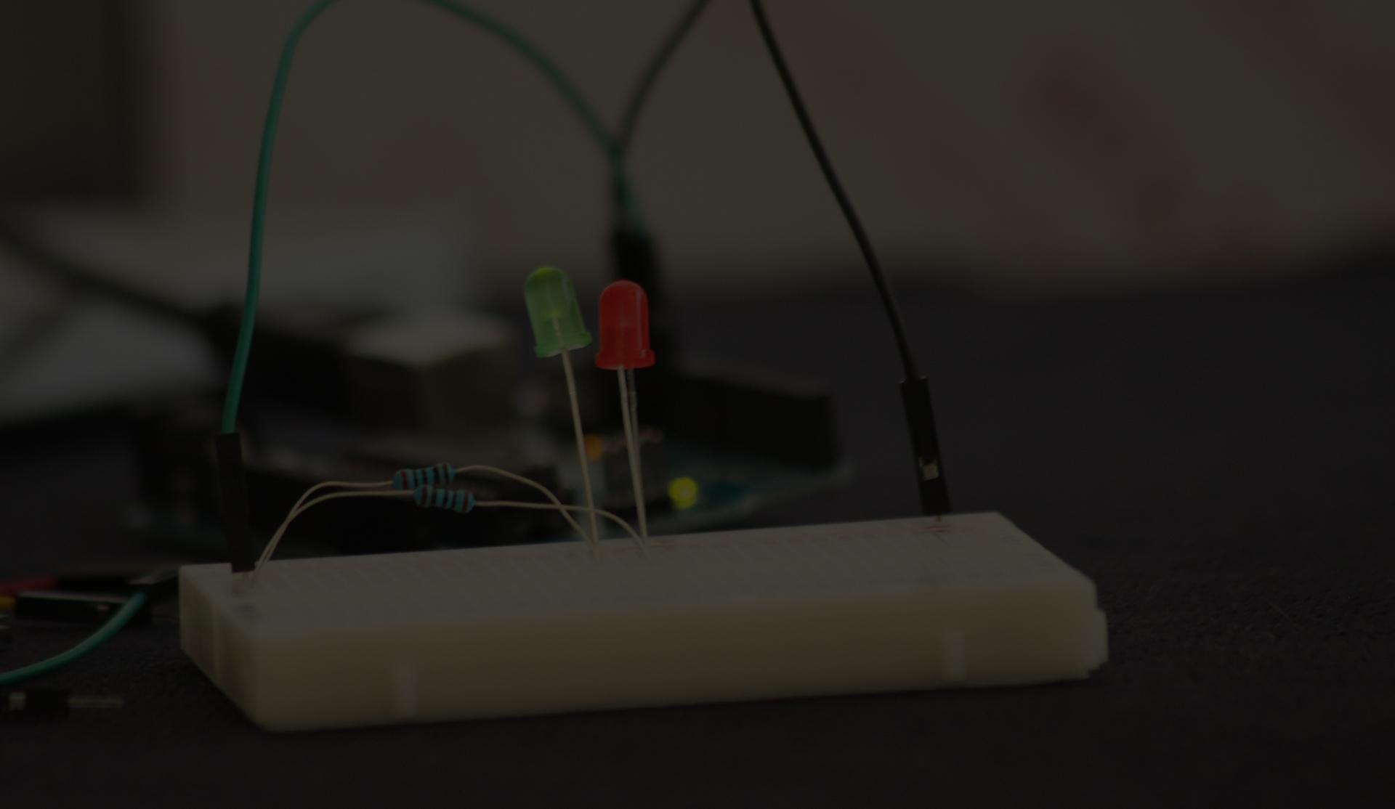
Принципы работы

Slide 4

Аутентификация и авторизация пользователя при помощи cookies и сессий

Slide 5
Определения
Аутентификация - это проверка соответствия субъекта и того, за кого он пытается себя выдать, с помощью некой уникальной.
Авторизация - это проверка и определение полномочий на выполнение некоторых действий в соответствии с ранее выполненной аутентификацией.
Notes:
Добавлена анимация “По щелчку”

Slide 6
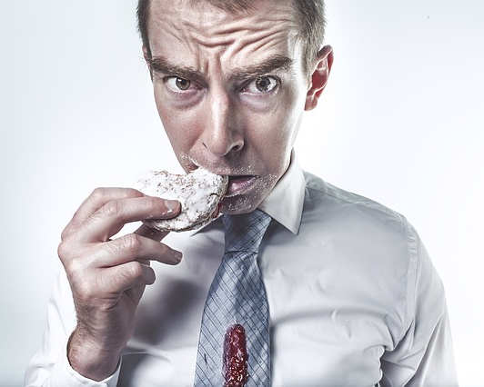
Cookie
Cookies (или просто «куки», от англ. «печенье») – это небольшой кусок текстовой информации, которую сервер сохраняет в браузере пользователя

Slide 7
Cookie
Каждый элемент – имя=значение
Хранится у клиента
Может задаваться и обрабатываться на сервере
Не более 4 КБ информации

Slide 8
Сессии
Сессии - это механизм, позволяющий однозначно идентифицировать браузер и создающий для этого браузера файл на сервере, в котором хранятся переменные сеанса.

Slide 9
Сессии
Действие 1
Действие 2
Действие 3
Действие 4
Действие 5
Сессия

Slide 10

Практическое применение

Slide 11
Итоги
В рамках урока мы научились идентифицировать пользователя по его логину/паролю, сессии и куки, что позволяет нам в будущем сделать сайт удобным для пользователя, меняя его работу в зависимости от действий отдельно взятого посетителя.

Slide 12

Вопросы участников . . .

